Slide 2
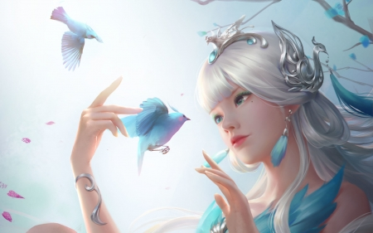
Quando essa tempestade passar
Por Prof. Marcel Camargo

Slide 3

Quando essa tempestade passar, a gente vai ficar mais forte por dentro.

Slide 4
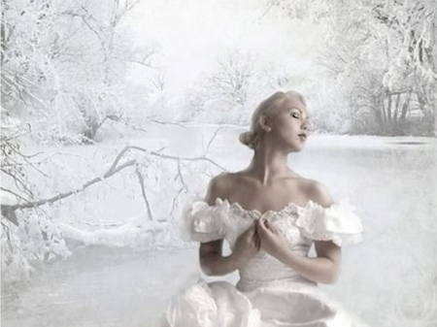
Não vai ser qualquer coisa que nos abalará mais. Saberemos o tanto que somos fortes, resilientes, e tudo parecerá menos difícil.

Slide 5
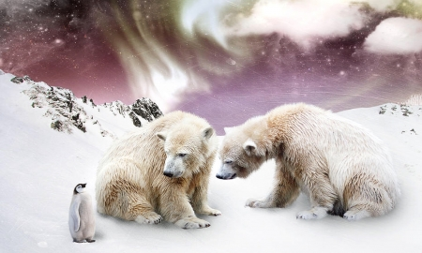
Quando essa tempestade passar, a gente vai dar abraços apertados e beijos demorados naqueles que amamos.

Slide 6
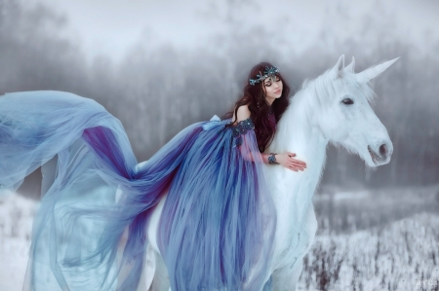
A saudade toda que se acumulou pela distância vai sumir, porque todo mundo vai se reencontrar e contar histórias, compartilhar sentimentos.

Slide 7

A gente vai ficar junto de novo.

Slide 8
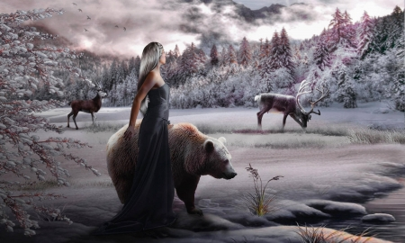
Quando essa tempestade passar, a gente vai valorizar cada amanhecer, cada respirar sem medo, sem máscara, sem perigo de adoecer.

Slide 9
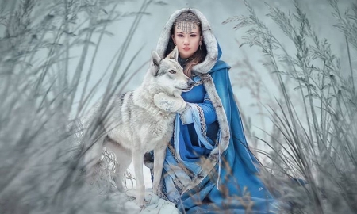
A gente vai ver o mundo com olhos mais leves, como se pela primeira vez conseguíssemos enxergar a vida lá fora.

Slide 10
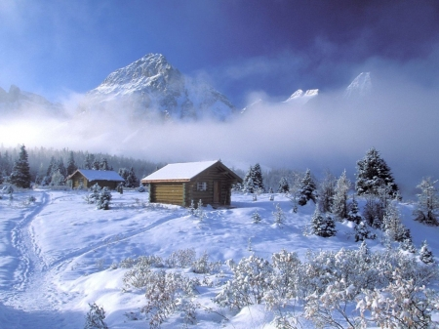
Tudo vai ser mais colorido, mais perfumado, mais encantador.
Quando essa tempestade passar, a gente vai ter aprendido a cuidar do outro.

Slide 11
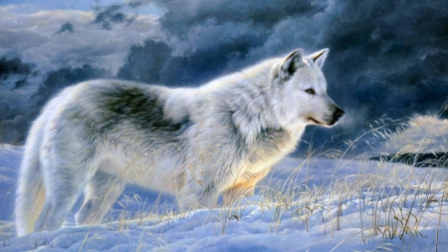
A gente vai ter a certeza de que cuidar de si mesmo não basta, porque o que nos rodeia, de bom e de ruim, pode nos alcançar.

Slide 12

A gente vai tomar mais cuidado com nossas vidas, mas também com as vidas vizinhas, porque encaramos a dor do recolhimento.

Slide 13
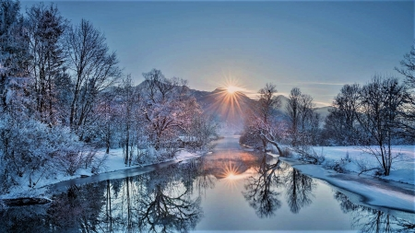
Quando essa tempestade passar, a gente vai chorar de felicidade, porque a gente vai ter tanta felicidade aqui dentro, que ela terá que transbordar por todos os poros.

Slide 14
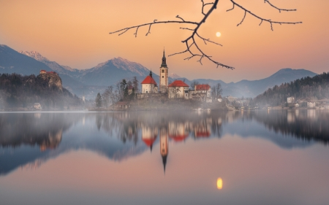
A gente vai ser tão grato, mas tão grato, pela família, pela saúde, pela comida, pela casa, pelos médicos, bombeiros, enfermeiros, farmacêuticos, pelos caridosos, solidários, pela nossa vida, pela vida de todo mundo, que o coração da gente parecerá explodir dentro do peito..

Slide 15
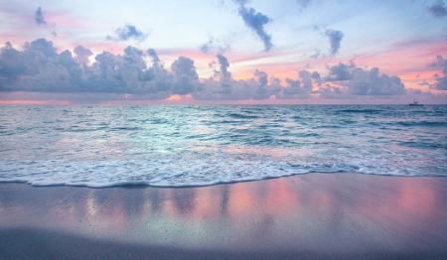
Quando essa tempestade passar, a gente vai entender muita coisa, vai compreender mais os outros, o que não é da gente, porque estaremos ávidos por interagir, por ver as pessoas, falar com as pessoas, tocá-las, senti-las, amá-las.

Slide 16
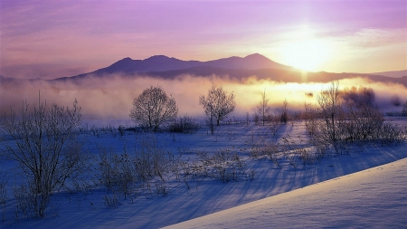
Acredite, vai passar.
E vai ser lindo.
*texto escrito em 21/03/2020, no auge da pandemia do Covid 19

Slide 17
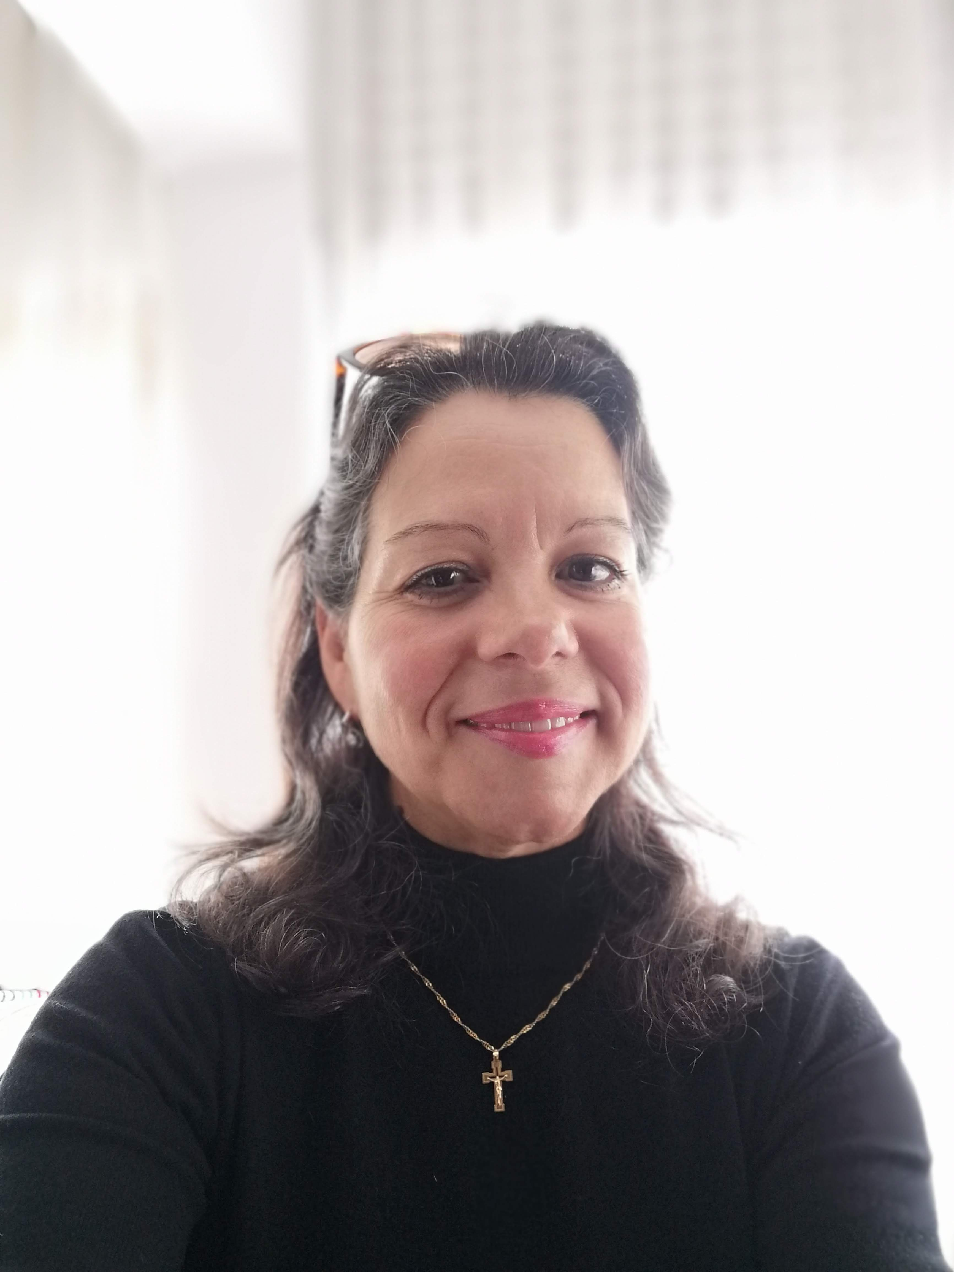
Imagens Internet
Autor do Texto: Prof. Marcel Camargo
Música: Scorpions - Send Me An Angel
Formatação: Olga Lopes
lopesolg@gmail.com
www.facebook.com/olga.lopes.16
www.youtube.com/c/olgalopes
www.sergrasan.com

